Slide 1
Valo racing
Вавилов Никита – Яндекс лицей python гр.01

Slide 2
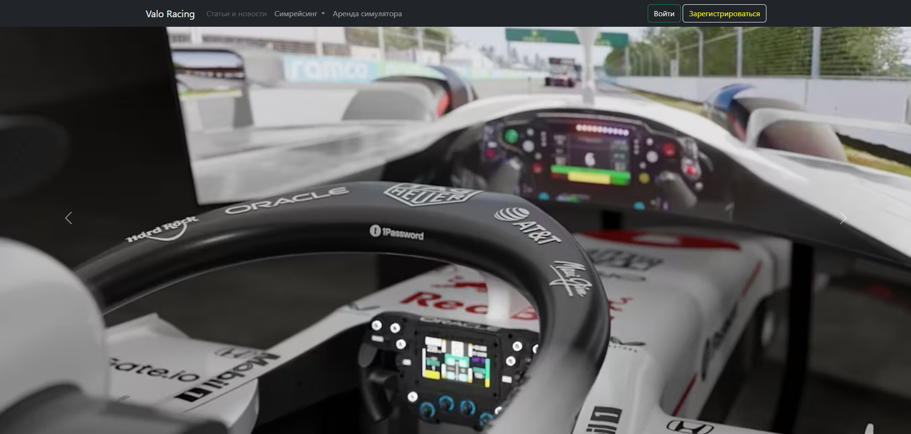
Введение
Valo Racing — это специализированная платформа, объединяющая магазин оборудования для симрейсинга, сервис аренды профессиональных симуляторов.
Ассортимент на данный момент не очень богат: Бандлы, рули, рулевые базы и педали.
Симрейсинг (виртуальный автоспорт) – вид спорта официально признанный Мин Спорта РФ

Slide 3
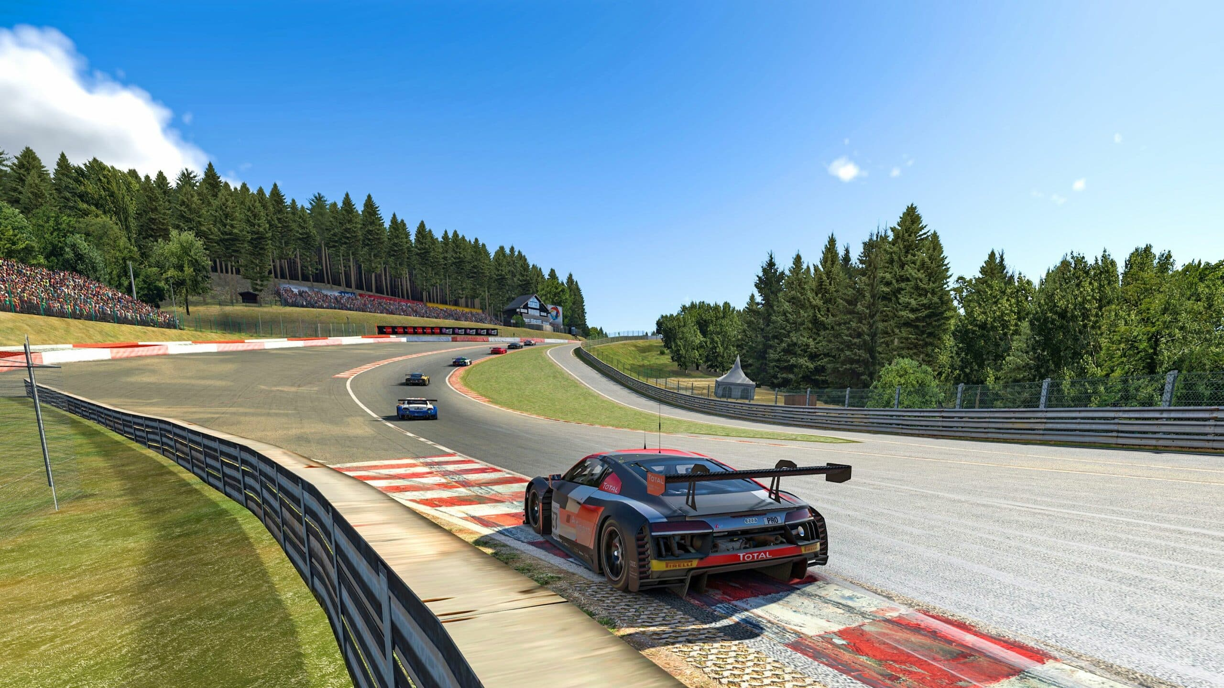
Актуальность
Активный рост популярности: с 2020 года т.е. с периода пандемии коронавируса пошло увеличение числа соревнований и зрителей в виртуальном пространстве.
Доступность: к примеру – на один сезон чемпионата Европы в классе GT4 нужно минимум ≈ €19-20 тыс. А для старта в симрейсинге при наличии хорошего ПК потребуется ≈ ₽50 тыс. Рублей (Бандл MOZA R5 + игра ACC).
*Имхо, если будете иногда играть только в Euro Truck Simulator, хватит и Logitech G29 за 22к с Авито

Slide 4
Приемущества оф. магазинов
Новый товар
Обновляющийся и пополняющийся ассортимент
Партнерство с производителями
Бесплатная доставка по стране, гарантия.

Slide 5
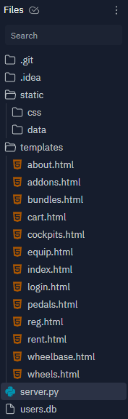
Структура проекта и используемые технологии
FLASK – запуск локального сервера
Jinja2 – подстановка информации из json в карточку товара.
Colorama – цветной текст
Werkzeug – работа веб-приложения на Python и в случае серьезных ошибок, откроется log прямо в браузерной вкладке.
Server.py – мозги проекта, где прописаны все маршруты и работа с БД.
В папке templates html-разметка страниц + в некоторых шаблонах есть скрипты для работы фильтров и покупки.
В static/css общие стили, а в static/data все картинки и json файл, откуда берется информация о товарах.

Slide 6
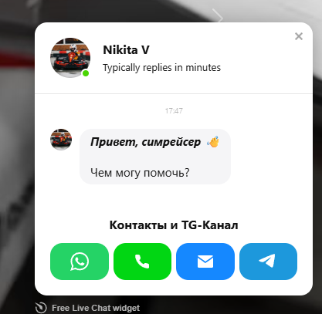
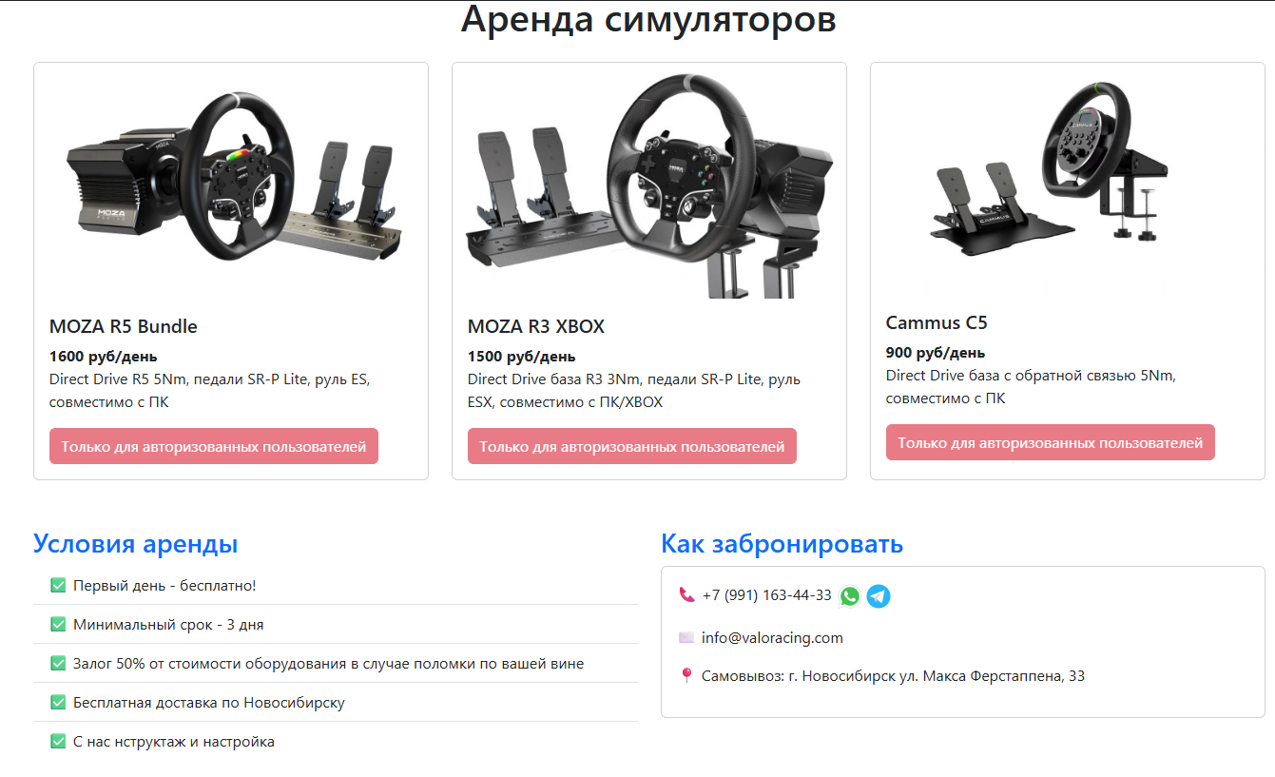
Особенности
Быстрый доступ к контактам продавца и возможность аренды бюджетных симуляторов на дом.

Slide 7
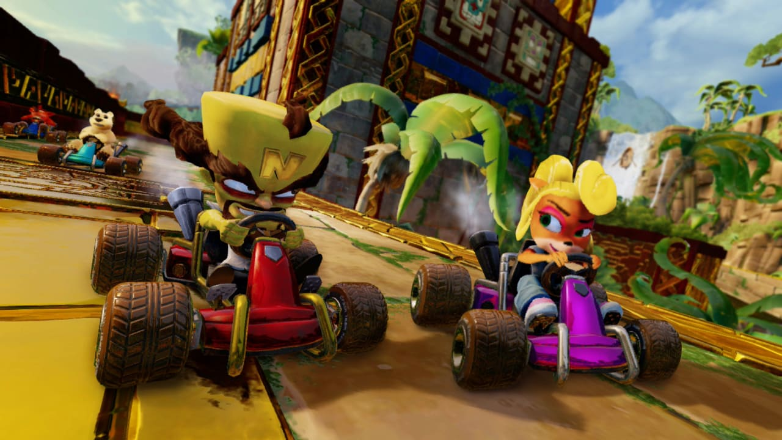
Заключение
Еще есть, что улучшать.
Например нужно сделать корзину для оформления сразу нескольких товаров
Также вкладка “Статьи и новости” должна обрести уникальность. Сейчас же она перенаправляет нас на сторонний новостной портал.
Пополнение ассортимента и улучшение дизайна логотипа.

